Slide 1
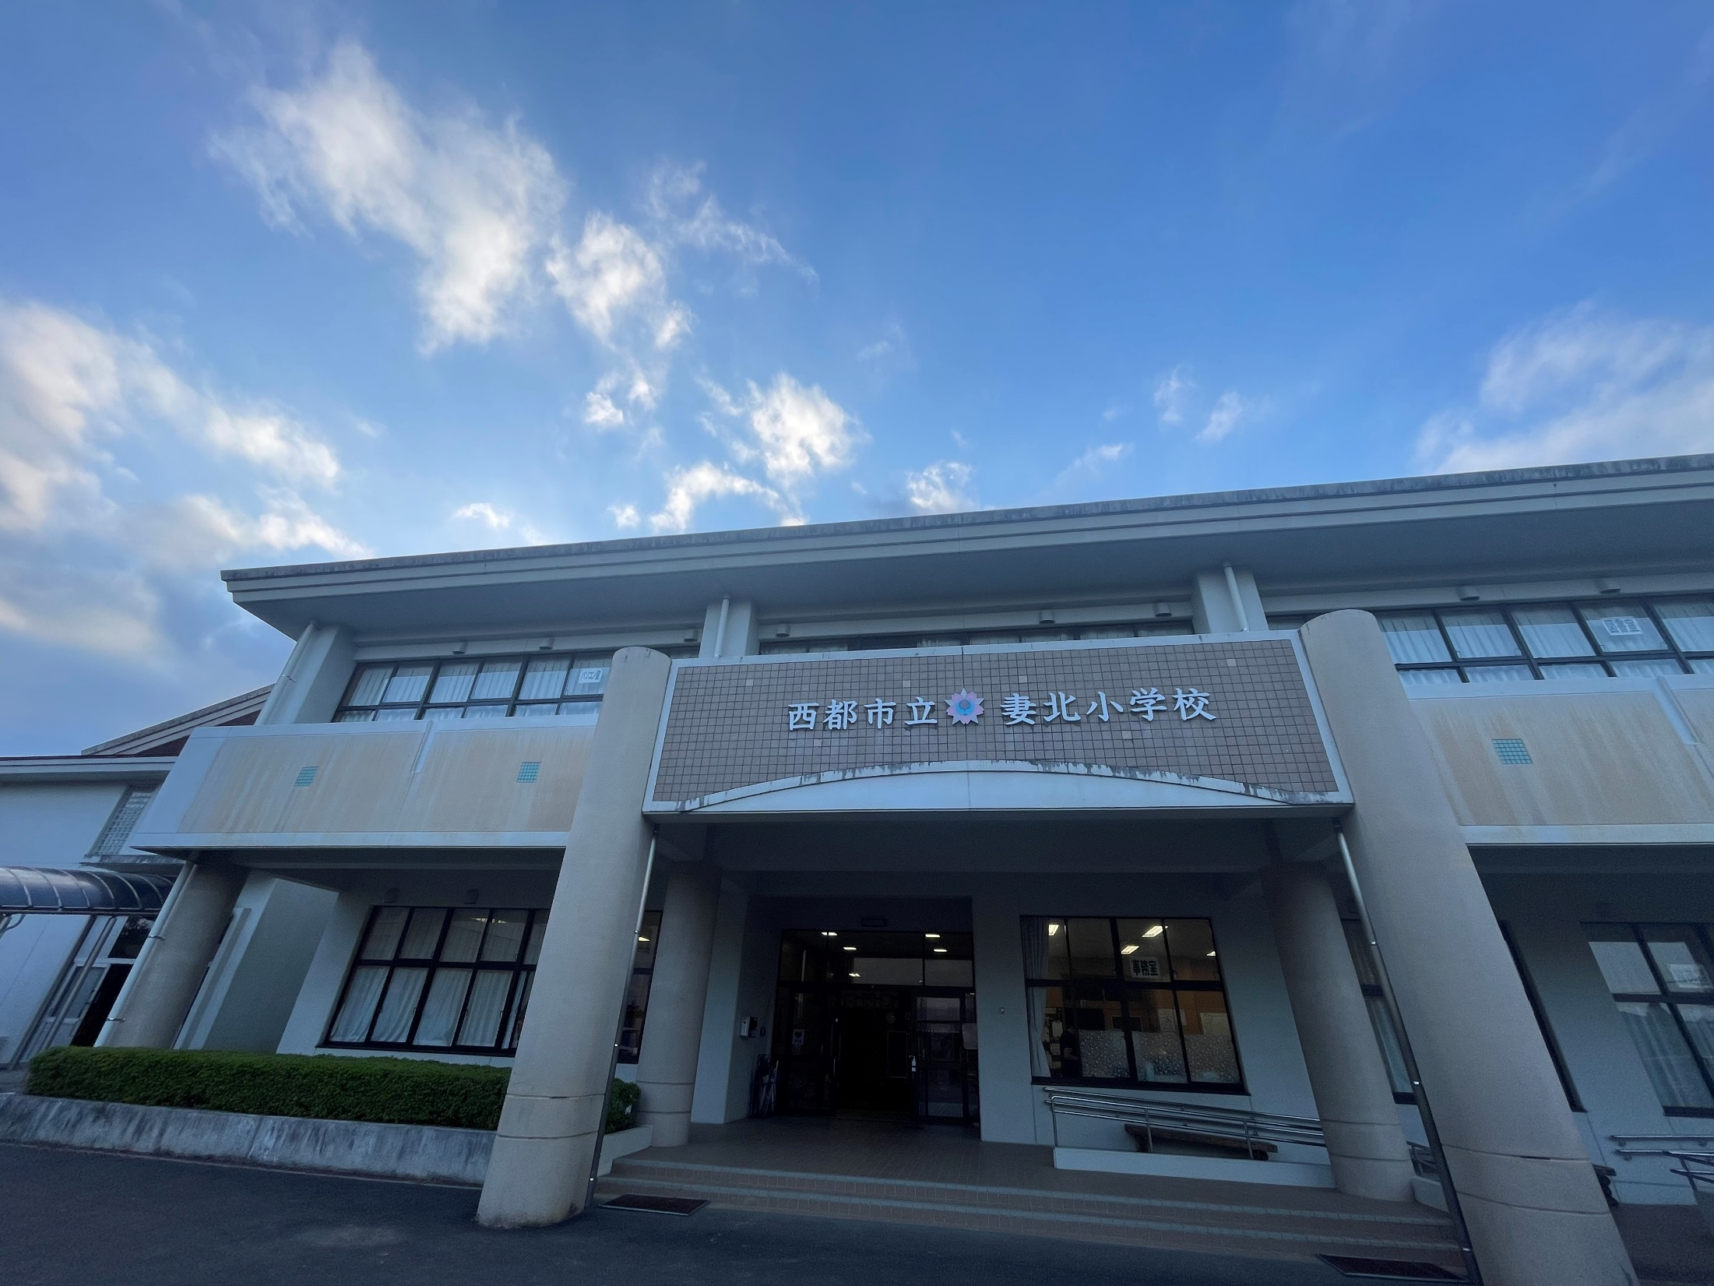
１２月
みなさんに
がんばって
ほしいこと
Notes:
挨拶（悪い例）
今の先生の挨拶は100点満点でしょうか？ちょっと変でしたよね。
では、元気よく挨拶をします。おはようございます！みなさんの元気な声を聞いて気持ちが良いです。
今日は、先生から、妻北小学校のみなさんに頑張ってほしいこと、１２月のキャンペーンについて お話をします。

Slide 2
Notes:
10月の全校朝会の時に、こんなものをみなさんにお話したのを覚えていますか？
ここに、あいさつ・返事・会釈～・・がありますね。12月はその中でも特に･･･

Slide 3
１２月
じぶんから
あいさつやえしゃく
をしよう。
Notes:
挨拶・会釈をがんばってほしいです。12月の月目標は、『じぶんからあいさつやえしゃくをしよう』です。
今まで、みなさんは担任の先生と一緒に学活の授業でもあいさつについて学習をしてきましたね。実は毎年どの学年もあいさつについての学習をしています。
きっと、担任の先生と一緒に勉強をしてきているので、どんな挨拶が良いのかみなさんよく知っていると思います。

Slide 4
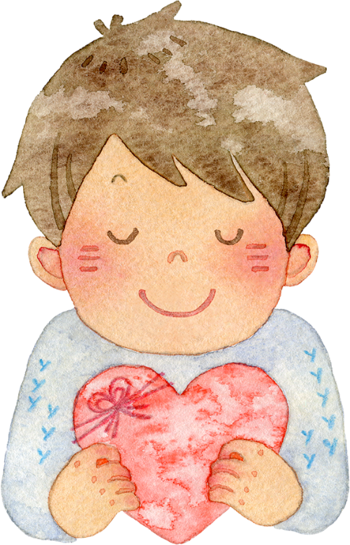
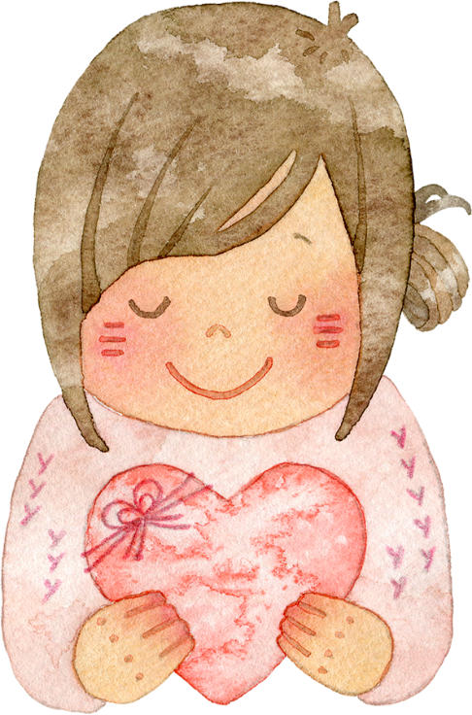
あいさつをすると、
どんないいことが
あるのでしょう？
Notes:
では、あいさつをすると、どんな良いことが あるのでしょうか？

Slide 5
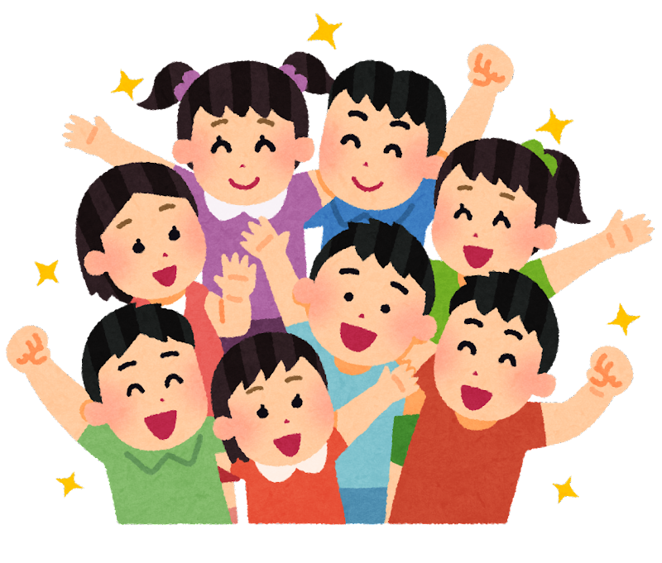
気もちがいい
気もちよく
１日がスタートできるね。
Notes:
学校に挨拶があふれるとと気持ちがいいですよね。朝学校に来た時に、気持ち良く１日を過ごすことができます。

Slide 6
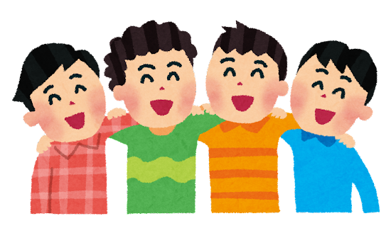
人を大切にする心がそだつ
ひと
たいせつ
こころ
Notes:
そして、人を大切にする心が育ちます。「あなたのことを大切に思っていますよ。」というメッセージの1つだと、先生は考えています。
挨拶をしても、無視されると、とても悲しいですよね。

Slide 7


なかよくなれる
Notes:
ですので、人と仲良くすることにも繋がると思います。

Slide 8
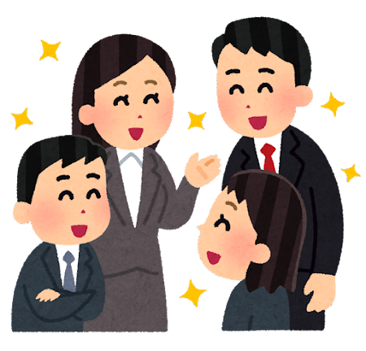
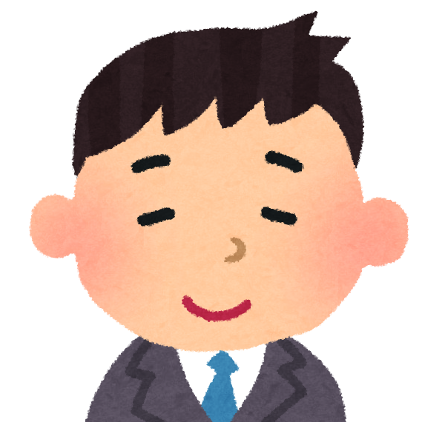
おとなになっても
大切なスキル
たいせつ
△
〇
…。
Notes:
挨拶は、大人になったときにとっても役立つ『大切なスキル』です。先生たちは、あなた達に、ステキな大人になってほしいと心から願っています。

Slide 9
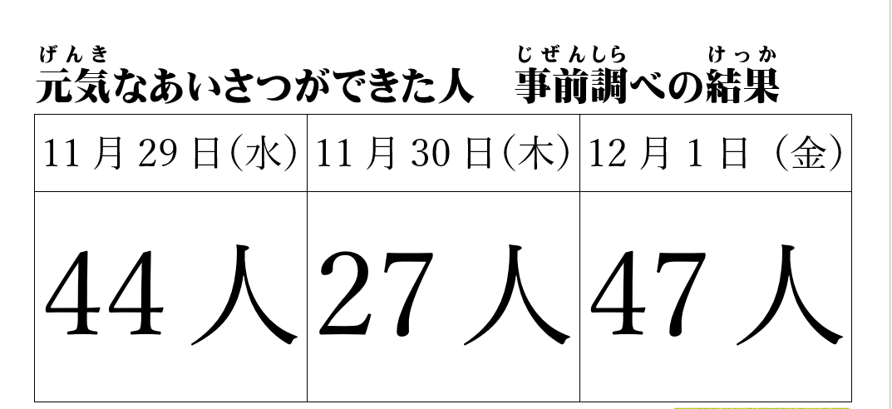
では、
今の妻北小のあいさつは
どうでしょうか･･･！！
Notes:
では、妻北小の今の挨拶はどうでしょうか･･･。
先週、生活委員会の人に調べてもらいました。
結果は･･･このようになっています。

Slide 10
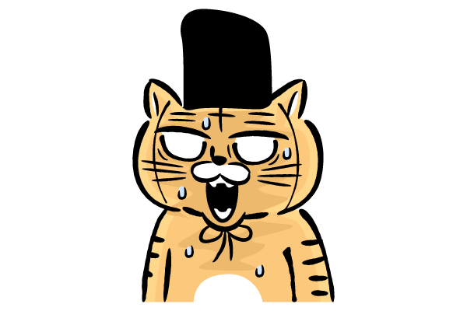
いいことがたくさんあるのに、
このままだともったいない！！
Notes:
先生達は、みんなに楽しく元気にそして毎日を気持ちのよい学校生活を過ごしてほしいです。

Slide 11
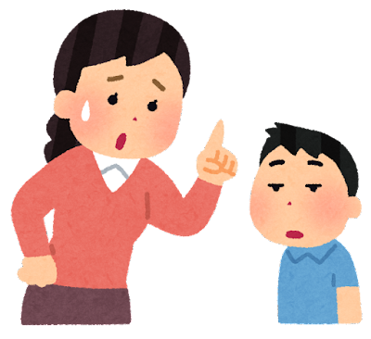
相手に
聞こえる声で
おはよう
ございます…。
Notes:
そのために、挨拶は・・・相手に聞こえる声で！！
せっかく挨拶をしているのに、相手に聞こえないともったいない！！

Slide 12
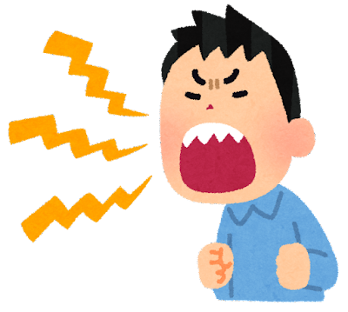
さけび声より、
きれいな声で
Notes:
そして、聞こえる声でも・・・。おはようございます！！（叫ぶ）
挨拶をされた相手は、びっくりしてしまいます。その場にあった、ぴったりな声のボリュームを考えられるといいですね。

Slide 13
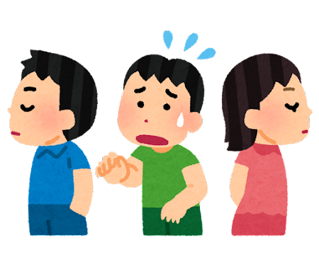
目を合わせないと、
伝わらない
おはよう
ございます。
おはよう
ございます。
Notes:
これももったいない！！
挨拶は、しっかり伝わるように、相手の目を見ましょう。誰に向けた挨拶なのか分かりませんし、目が合う方が、より伝わる気がします。

Slide 14
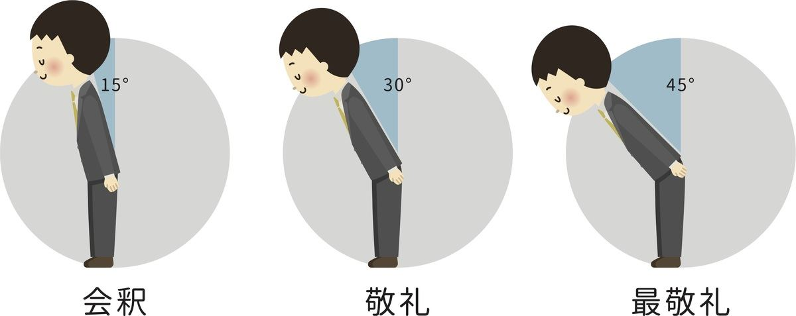
えしゃく
Notes:
また、学校内では、声を出さずにあいさつをする方法があります。それが会釈です。通り過ぎる相手に軽くおじぎをします。
無言歩行をする際にはぜひ会釈であいさつをしましょう。

Slide 15
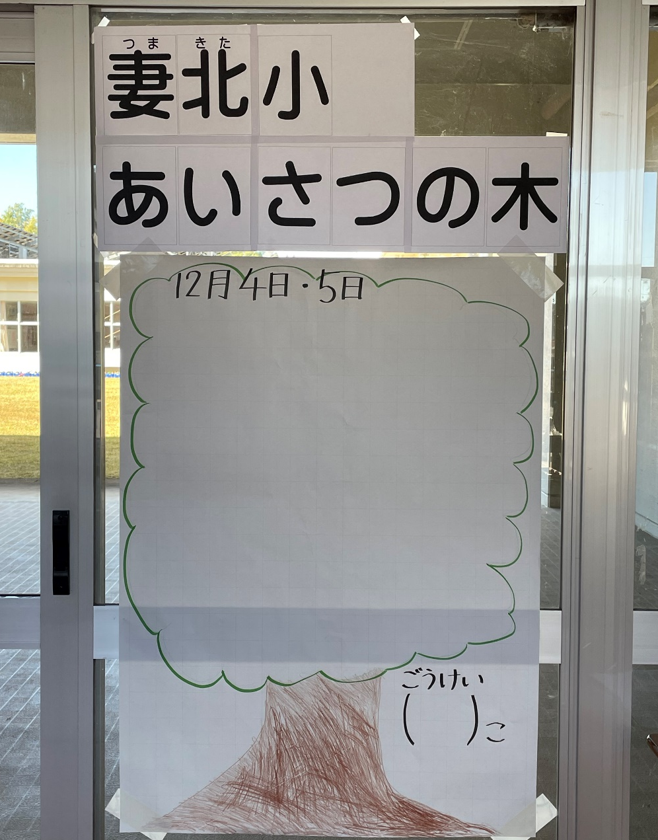
あいさつの木を育てよう！
Notes:
今朝学校に着いた時にこんな物を見ませんでしたか？
この挨拶の木について説明します。
１２月のキャンペーンでは1年生から6年生まで、みんなで大きなあいさつの木を育てていきます！！
今、挨拶の木には葉っぱも実もありません。

Slide 16
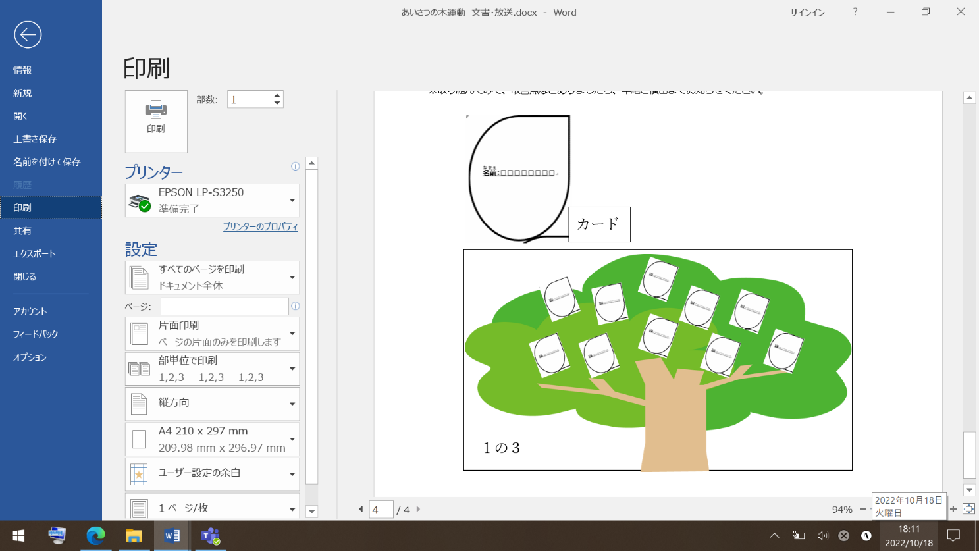
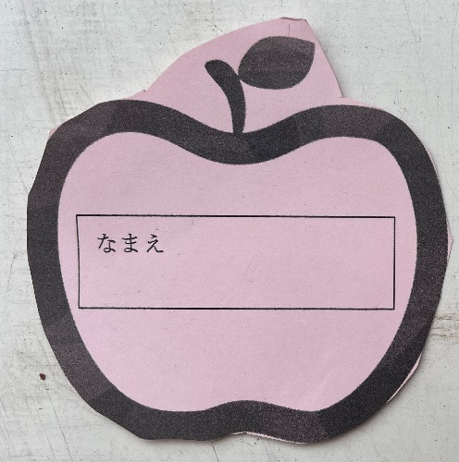

あいさつの木には・・・
あさ うんどう
朝のあいさつ運動
せいかついいんかい
生活委員会から
ほこう あさ
ろうか歩行・朝のあいさつ・
かえ
帰りのあいさつ
せんせいたち
先生達から
※
きいろのカードは
とうこうはん はんちょう ふくはんちょう
登校班の班長・副班長が
だいひょう
代表でもらいます。
とうこうちゅう
登校中
あさ
朝のあいさつ
ちいき ひと
地域の人から
Notes:
葉っぱと２つの実がなります。
これは・・・

Slide 17
あいさつの木
・ ４日（月）～１５日（金）
・ 白･･･生活委員会
ピンク･･･先生
きいろ･･･ちいきの人
Notes:
・日にち
・時間
元気なあいさつができていた人に、生活委員会が葉っぱのカードを渡します。

Slide 18
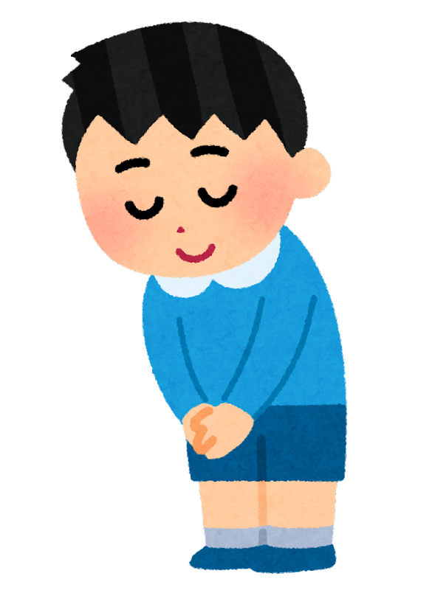
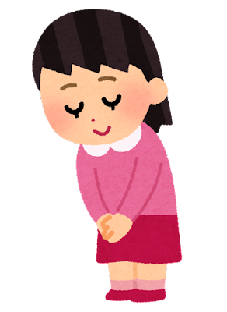
元気なあいさつをしよう
①相手にきこえる
はっきりとした声
②相手の目を見る
Notes:
元気なあいさつとは、（２つを読んで）
毎日元気なあいさつを心がけましょう！

Slide 19
あいさつの木
カードに名前をかいてはります。
ピロティ前で のりをつけて はります。
Notes:
カードに名前を書いて、挨拶の木にはってください。この木は、ピロティ前にありますので、カードをもらった時に名前を書いてのりで貼りつけに来てください。
今年は妻北小学校みんなで大きなあいさつの木を育ててみんなで笑顔を増やして生きましょう。

Slide 20

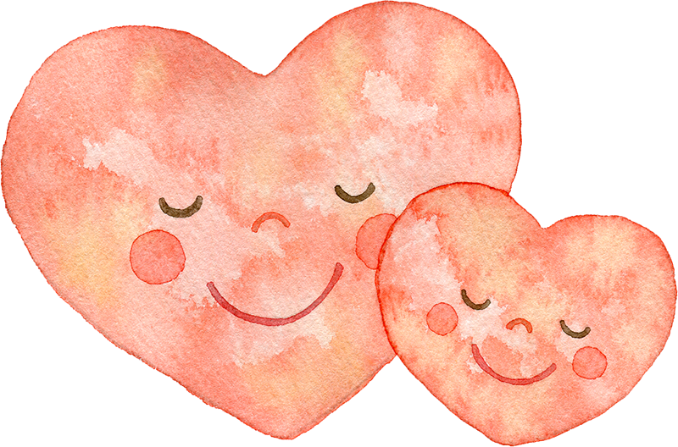
妻北の心と心をつなげて
大きなあいさつの木を
そだてましょう。

Slide 21
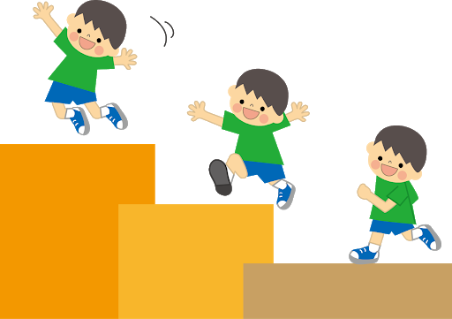
事前評価
キャンペーン期間
Notes:
先生たちは皆さんが大きく成長するのを楽しみにしています。

